Slide 1


+
牛艾科技
运动小方块

Slide 2
Success Words
目录
Contents
第一部分
设计思路
第二部分
主要代码解释
第三部分
代码总览及结果展示

Slide 3
Success Words
目录
Contents
第一部分
设计思路

Slide 4
设计思路
我们要实现的效果为：
一个小方块在屏幕中以初始方向随机的方式运动，在到达边界时随机向一个方向反弹
每隔10秒制造出一个新的方块

Slide 5
设计思路
方块的运动：擦除旧的方块，在它旁边画出一个新的方块，使人看上去觉得是方块在运动一样
触边反弹：记录方块的位置信息，在到达边界时改变方块运动方向
制造新方块：再次实例化一个对象，加入到移动程序里

Slide 6
Success Words
目录
Contents
第二部分
主要代码解释

Slide 7
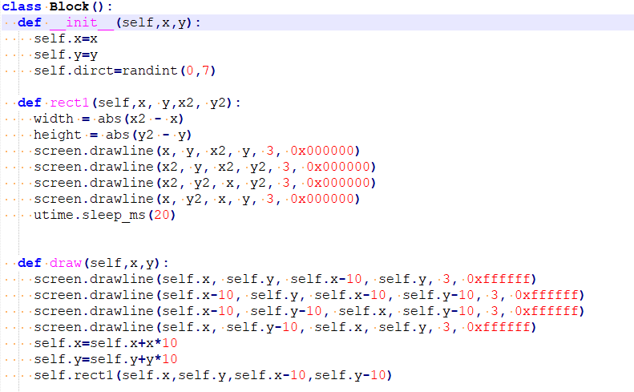
主要代码解释
首先定义Block类，类中有5个方法，分别为：
__init__：初始化，赋值x，y坐标并随机一个方向
rect1：以给定的两个点为对角线画出一个方块
draw：清除旁边的一个方块，并在新的地方画出一个方块

Slide 8
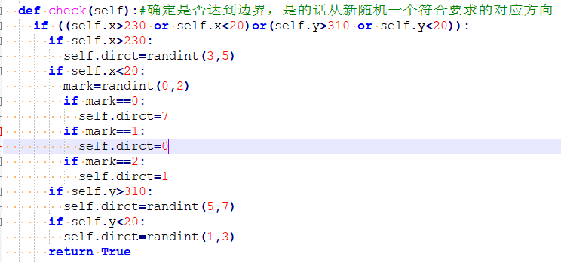
主要代码解释
check：检查是否到达边界，如果是边界，则改变方向

Slide 9
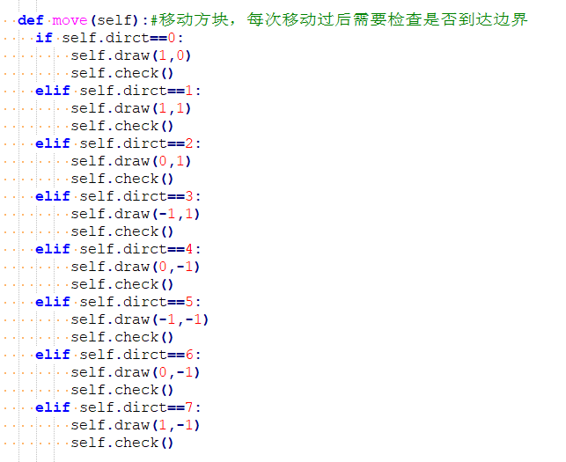
主要代码解释
move：移动方块，每次移动后需要检查是否到达边界。反弹代码在check函数中

Slide 10
Success Words
目录
Contents
第三部分
代码总览及结果展示

Slide 11
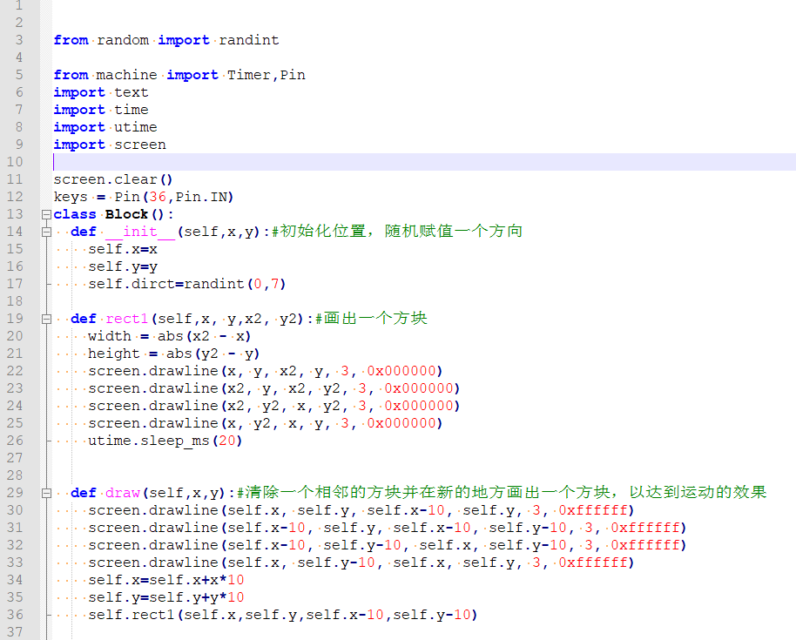
代码总览及结果展示
代码总览如下：

Slide 12
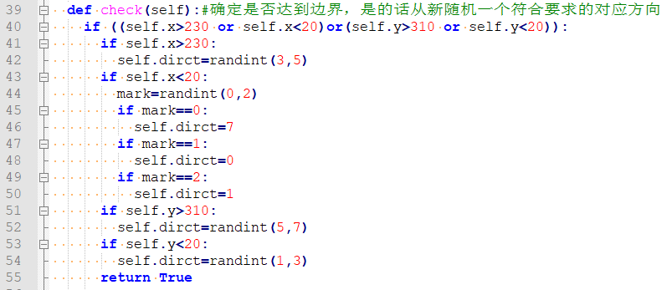
代码总览及结果展示
代码总览如下：

Slide 13
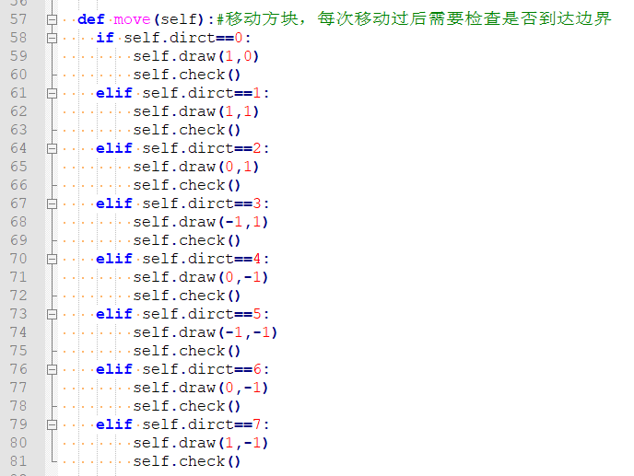
代码总览及结果展示
代码总览如下：

Slide 14
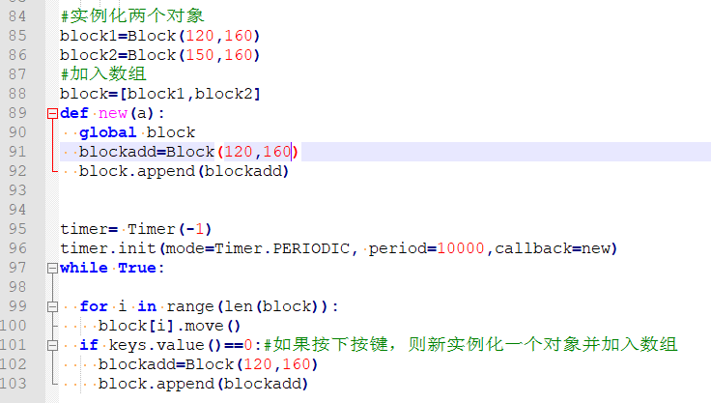
代码总览及结果展示
代码总览如下：

Slide 15
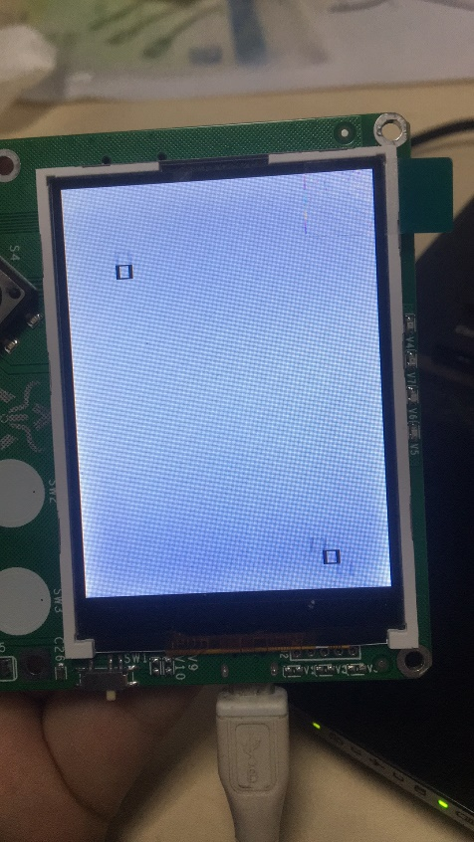
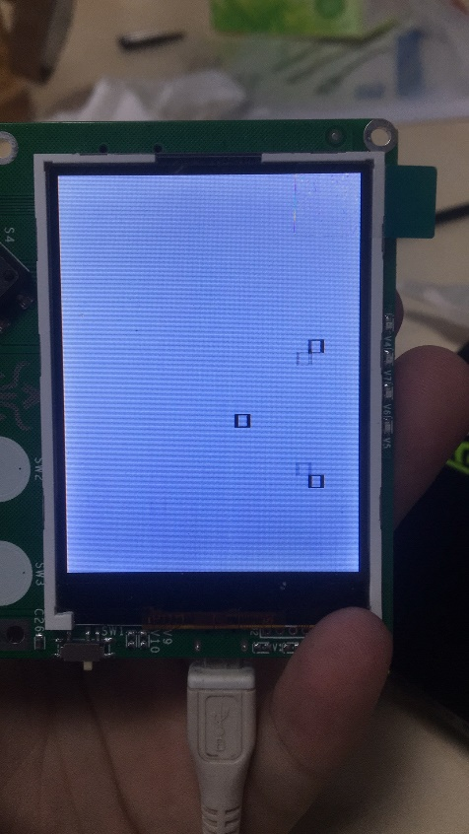
代码总览及结果展示
效果演示：
10秒后增加一个

Slide 16
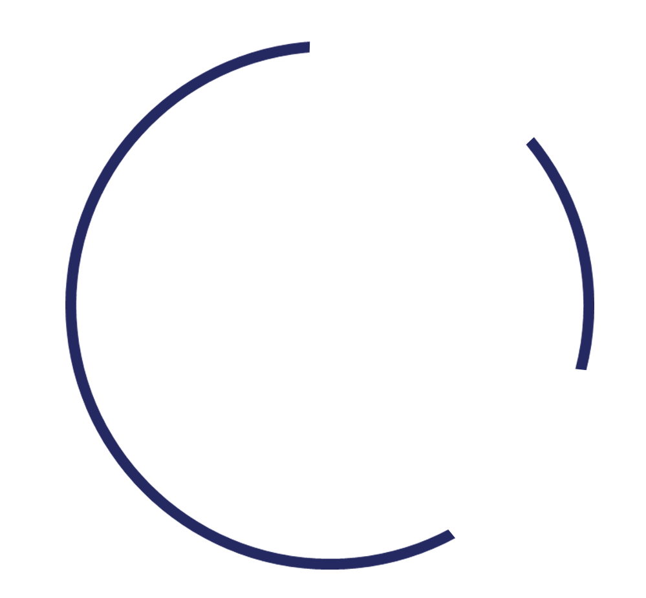
+
+
THANK YOU
+
牛艾科技
+

